Slide 1
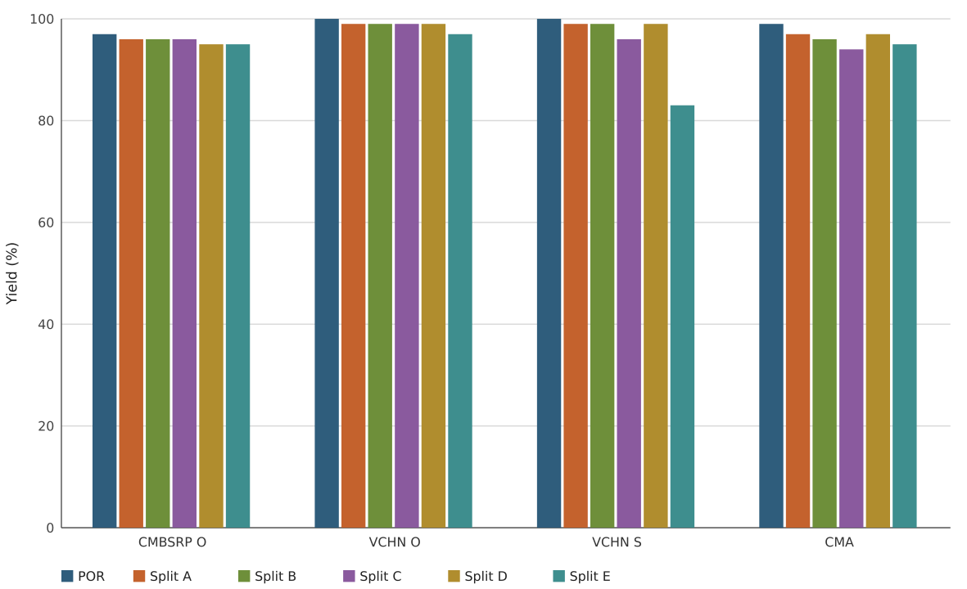
Open / Short yield 비교
●
Summary
최저: Split E VCHN S 83%
POR 평균 99%
Split A 평균 98%
Split B 평균 98%
Split C 평균 96%
Split D 평균 98%
Split E 평균 92%
자료 작성: LogicTD 주은지

Slide 2
M1 ET fail die summary
WAFER |  | POR (QLCNI_13) | QLCNI_19 | QLCNI_6 | QLCNI_4 | QLCNI_8 | QLCNI_23
CMBSRP | Open | 1 | 2 | 2 | 2 | 2 | 2
 | Short | 0 | 1 | 1 | 2 | 0 | 0
VCHN | Open | 0 | 0 | 0 | 0 | 0 | 1
 | Short | 0 | 0 | 0 | 2 | 0 | 8
Total die |  | 49 | 49 | 49 | 49 | 49 | 49
Split E: Short fail die 집중 (VCHN)
자료 작성: LogicTD 주은지

Slide 3

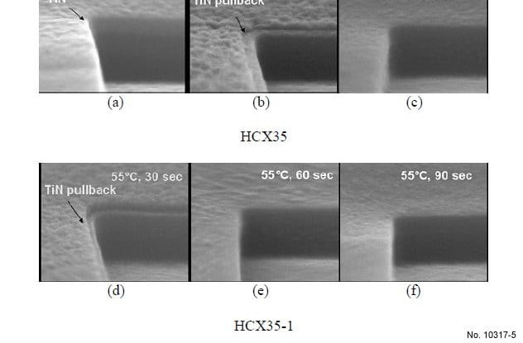
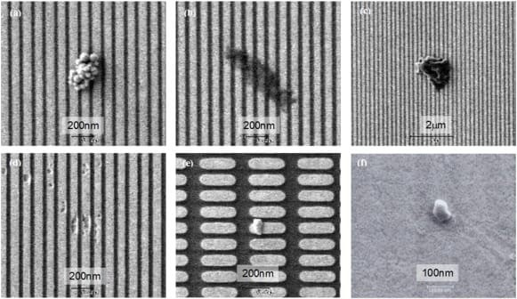
Split E fail die 단면 분석
Cu DD trench/via X-SEM / TiN MHM trench etch X-SEM / residue defect SEM
shoulder erosion 및 MHM 소실 흔적
top CD 확장으로 space 감소 확인
분석 대상: QLCNI_23 (Split E)
자료 작성: LogicTD 주은지

Slide 4
SF1.0 KVED QLCNI057.62 ET results
●
평가목적 ; M1 trench etch 호환 평가
WAFER |  | POR (QLCNI_13) | QLCNI_19 | QLCNI_6 | QLCNI_4 | QLCNI_8 | QLCNI_23
AASI |  | 22.82 | 23.35 | 22.00 | 24.24 | 23.19 | 23.52
ASEI |  | 9.8/9.7 | 10.3/10.2 | 9.1/9.1 | 11.3/10.8 | 10.1/10.0 | 10.3/10.2
AHI |  | 9.9 | 10.4 | 9.0 | 11.2 | 10.2 | 10.4
ASI |  | 10.1/10.0 | 10.6/10.4 | 9.4/9.5 | 11.1/10.9 | 10.4/10.3 | 10.7/10.8
CMBSRP | Open | 97% | 96% | 96% | 96% | 95% | 95%
VCHN | Open | 100% | 99% | 99% | 99% | 99% | 97%
 | Short | 100% | 99% | 99% | 96% | 99% | 83%
CMA |  | 99% | 97% | 96% | 94% | 97% | 95%
●
평가결과 ;
Profile (POR 대비)
- Split A (QLCNI_19): AASI/ASEI Δ+0.53/+0.52, AHI 10.4 (POR 9.9) 소폭 상향
- Split B (QLCNI_6): AASI/ASEI Δ-0.82/-0.73, AHI 9.0 (POR 9.9) 소폭 하향
- Split C (QLCNI_4): AASI/ASEI Δ+1.41/+1.48로 변동 최대, AHI 11.2 · ASI 11.1/10.9로 전 구간 +1.0~1.4 확대
- Split D (QLCNI_8): AASI/ASEI Δ+0.37/+0.31, AHI 10.2 (POR 9.9) 소폭 상향
- Split E (QLCNI_23): AASI/ASEI Δ+0.70/+0.47, AHI 10.4 (POR 9.9) 소폭 상향
Yield (CMBSRP / VCHN Open·Short)
- Split A: CMBSRP 96%로 POR 동등, VCHN 99/99%로 POR 동등 → 전 item POR 동등
- Split B: CMBSRP 96%로 POR 동등, VCHN 99/99%로 POR 동등 → 유의차 없음
- Split C: CMBSRP 96%로 POR 동등, VCHN Short 96%(-4%p), CMA 94%(-5%p) → 유의차 없음
- Split D: CMBSRP 95%로 POR 동등, VCHN 99/99%로 POR 동등 → 유의차 없음
- Split E: CMBSRP 95%로 POR 동등, VCHN Short 83%(-17%p) → bridge성 short 우세, 원인 단면 확인 필요
결론
- Split A·Split B·Split C·Split D 는 POR 대비 전 항목 동등 → 후보 조건, Split E 는 Short 열화
- Split E CD targeting 후 short 재확인 필요 (TEM/EDX)
- 측벽 fence / residue 여부 TEM 확인
Cu DD trench/via X-SEM
자료 작성: LogicTD 주은지

